Slide 1
第 5 章 半导体器件基础
与二极管电路
5.1 半导体二极管的工作原理与特性
5.2 二极管整流电路
5.3 二极管峰值采样电路
5.4 二极管检波电路

Slide 2
教 学 基 本 要 求
首先介绍半导体器件的基础知识，介绍PN结的单向导电原理，
然后着重介绍半导体二极管器件的外部特性和主要参数，为正确使用器件打下基础，
最后介绍几种常用的二极管应用电路。
了解半导体二极管的基本类型、伏安特性和主要参数。二极管的钳位作用和限幅作用。
了解稳压二极管的主要特性及其稳压电路；

Slide 3
5.1 半导体二极管的工作原理与特性
导体
凡容易导电的物质（如金、银、铜、铝、铁等
金属物质）
物质
绝缘体
不容易导电的物质（如玻璃、橡胶、塑料、陶瓷）
根据导电能力的强弱
半导体
导电能力介于导体和绝缘体之间的物质（如硅、
锗、硒等）
半导体优点：
重量轻、体积小、耗电少、寿命长、工作可靠
热敏性
当环境温度升高时，导电能力显著增强
半导体性能
光敏性
当受到光照时，导电能力明显变化
掺杂性
往纯净的半导体中掺入某些杂质，导电能力明显改变

Slide 4
5.1.1 PN结及其单向导电性
（一）半导体的导电特性
物质按导电能力分类---------取决于原子结构
（1）导电能力受环境因素影响大
半导体导电性特点：
（2）导电能力可控
（1）导电能力受环境因素影响大
空穴
价电子
Si
Si
Si
Si
共价键
自由
电子
Si
Si
Si
Si

Slide 5
自由电子：
挣脱原子核的束缚
带负电
两种载流粒子
（载流子）
空 穴：
电子的空位
带正电
载流子的数量少且成对出现
载流子的数量受温度影响较大，温度高数量就多
电子-空穴对：
共价键中的电子在获得一定能量后，即可挣脱原子核的束缚，成为自由电子。同时在共价键中留下一个空穴。
T 能量 电子-空穴对 载流子量 导电性

Slide 6
（2）导电能力可控
本征半导体：
纯净的半导体，载流子数目有限，导电能力差
杂质半导体：在本征半导体中掺入某些微量的杂质，就会
使半导体的导电性能发生显著变化。
Si（+4）+硼原子（+3）
空穴数量
导电能力
Si（+4）+磷原子（+5）
自由电子
多余电子
Si
Si
Si
Si
空穴
Si
B+3
P+
Si

Slide 7
半导体
本征半导体
P型半导体：
半导体中掺入三价元素构成
（空穴半导体）
多子：空穴
少子：自由电子
三价：硼、镓、铟
N型半导体：
半导体中掺入五价元素构成
（电子型半导体）
多子：自由电子
少子：空穴
五价：磷、锑、砷

Slide 8
多子：取决于参杂浓度
少子：取决于热激发（温度或光照）
N型半导体中多数载流子是自由电子。
P型半导体中多数载流子是空穴。
不论是N型半导体还是P型半导体，虽然它们都有一种载流子占多数，但整个晶体仍然是不带电的，宏观上保持电中性。

Slide 9
（二）PN结的形成及其单向导电性
没有电场作用时,半导体内部的自由电子和空穴的运动是杂乱无章的热骚动，其运动方向不断改变，因此从平均的意义上来说不会产生电流。
  当有外电场作用时，自由电子在热运动的同时还要叠加上逆电场方向的运动，空穴则叠加上顺电场方向的运动。
+
-
在电场作用下载流子的运动称为漂移运动。
自由电子逆（空穴顺）内电场方向的定向运动
由漂移运动产生的电流为漂移电流。
电场 E
•
e
q

Slide 10
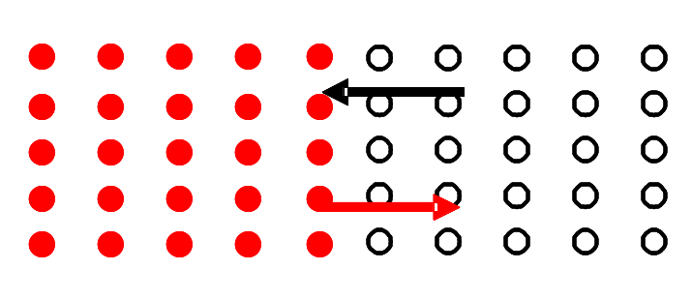
  载流子的扩散运动
  如果在半导体中两个区域自由电子和空穴的浓度存在差异，那么载流子将从浓度大的一边向浓度小的一边扩散。
由于浓度差引起的载流子运动为扩散运动。相应产生的电流为扩散电流。

Slide 11
PN结形成
在同一片半导体基片上，分别制造P型半导体和N型半导体。将P型半导体和N型半导体结合在一起.
在P型半导体一侧，空穴浓度较高，而在N型半导体一侧，自由电子浓度较高，因此，界面处存在载流子浓度梯度，产生多数载流子向对面的扩散运动。
E
P型
N型
-
-
+
+
随着扩散的进行界面附近载流子不断复合，留下带电离子形成空间电荷区（耗尽区），建立起内建电场E阻止多子扩散进一步进行。

Slide 12
在同一块半导体基片的两边分别形成N型和P型半导体，它们的交界面附近会形成一个很薄的空间电荷区，称其为PN结。
阻挡区：阻挡多数载流子向对侧扩散
空间电荷区
PN结
耗尽区：把载流子耗尽
空间电荷区
内电场方向：N区 P区
P
N
内电场方向
对进入空间电荷区的少子，内建电场又将其驱动到对面（漂移运动），在一定温度下，如果无外界电场的作用，达到动态平衡，形成所谓PN结。这时的扩散电流等于漂移电流。PN结中没有净电流流动。

Slide 13
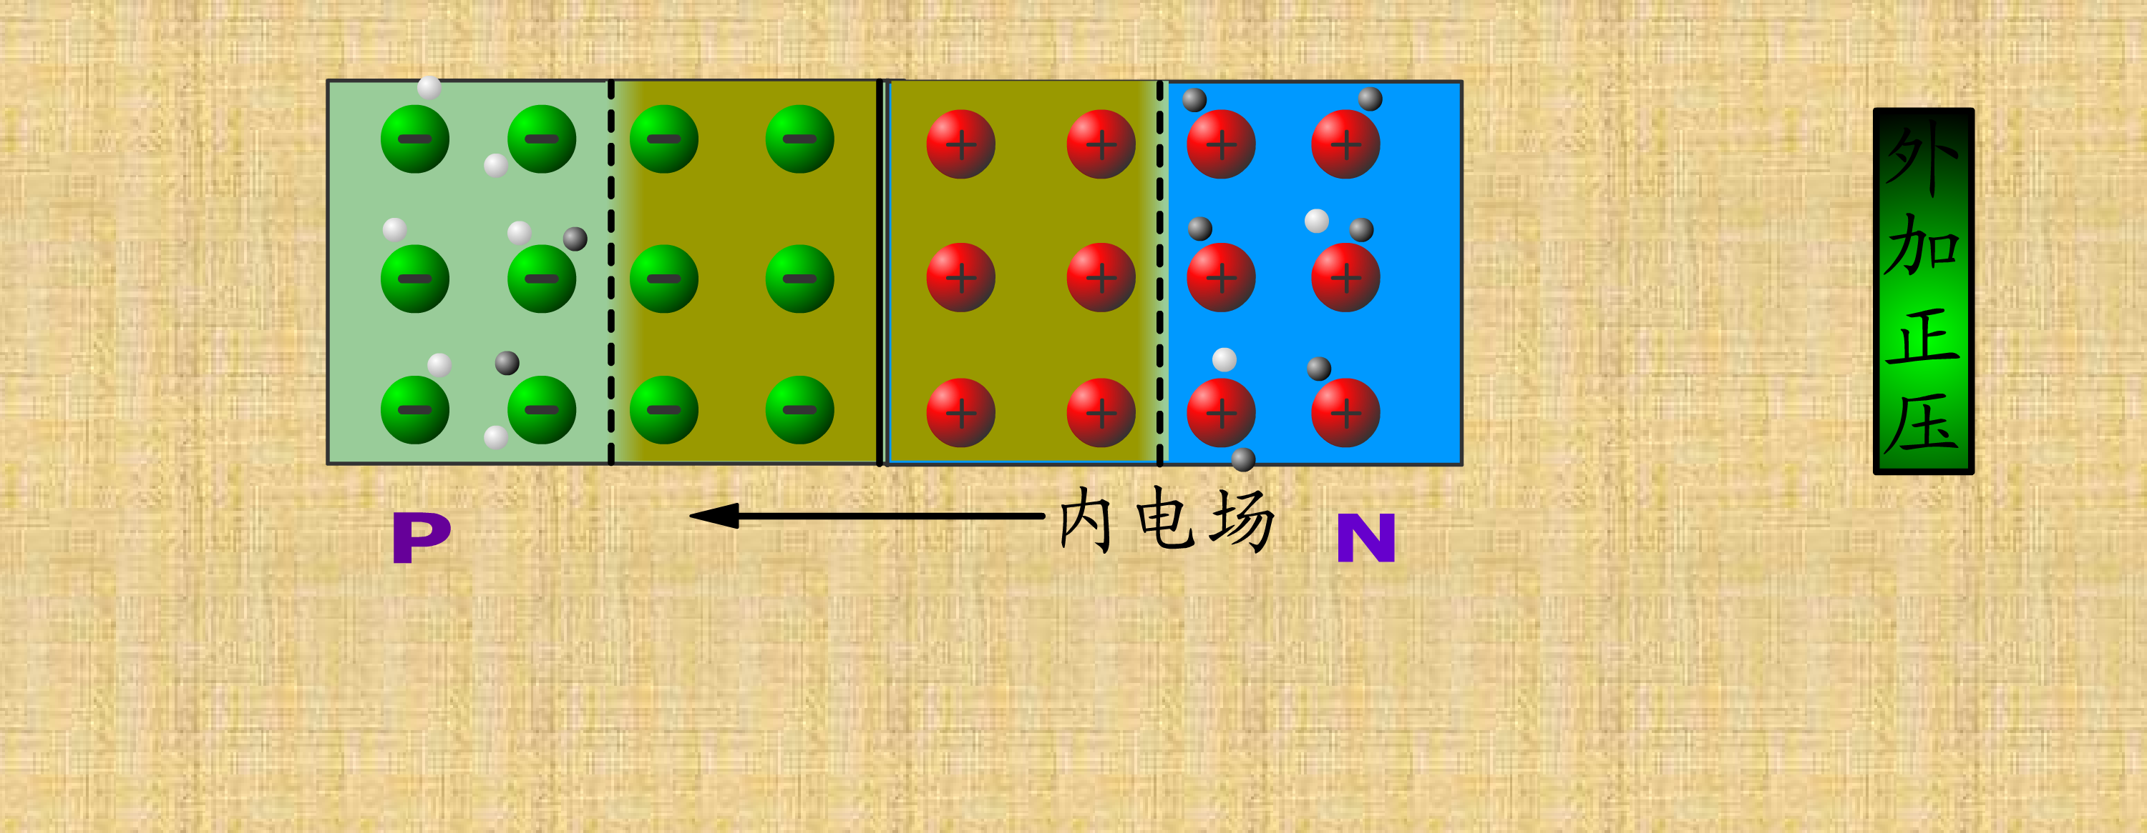
(2) PN 结的特性
（a）PN 结外加正向电压
PN 结正偏
外电场与内电场方向相反
PN 结变窄
扩散> 漂移
有利于扩散进行
外部电源不断提供电荷
产生较大的扩散电流 I_{正}
PN 结正向导通
PN结呈现低阻导通状态，通过PN结的电流基本是多子的扩散电流——正向电流

Slide 14
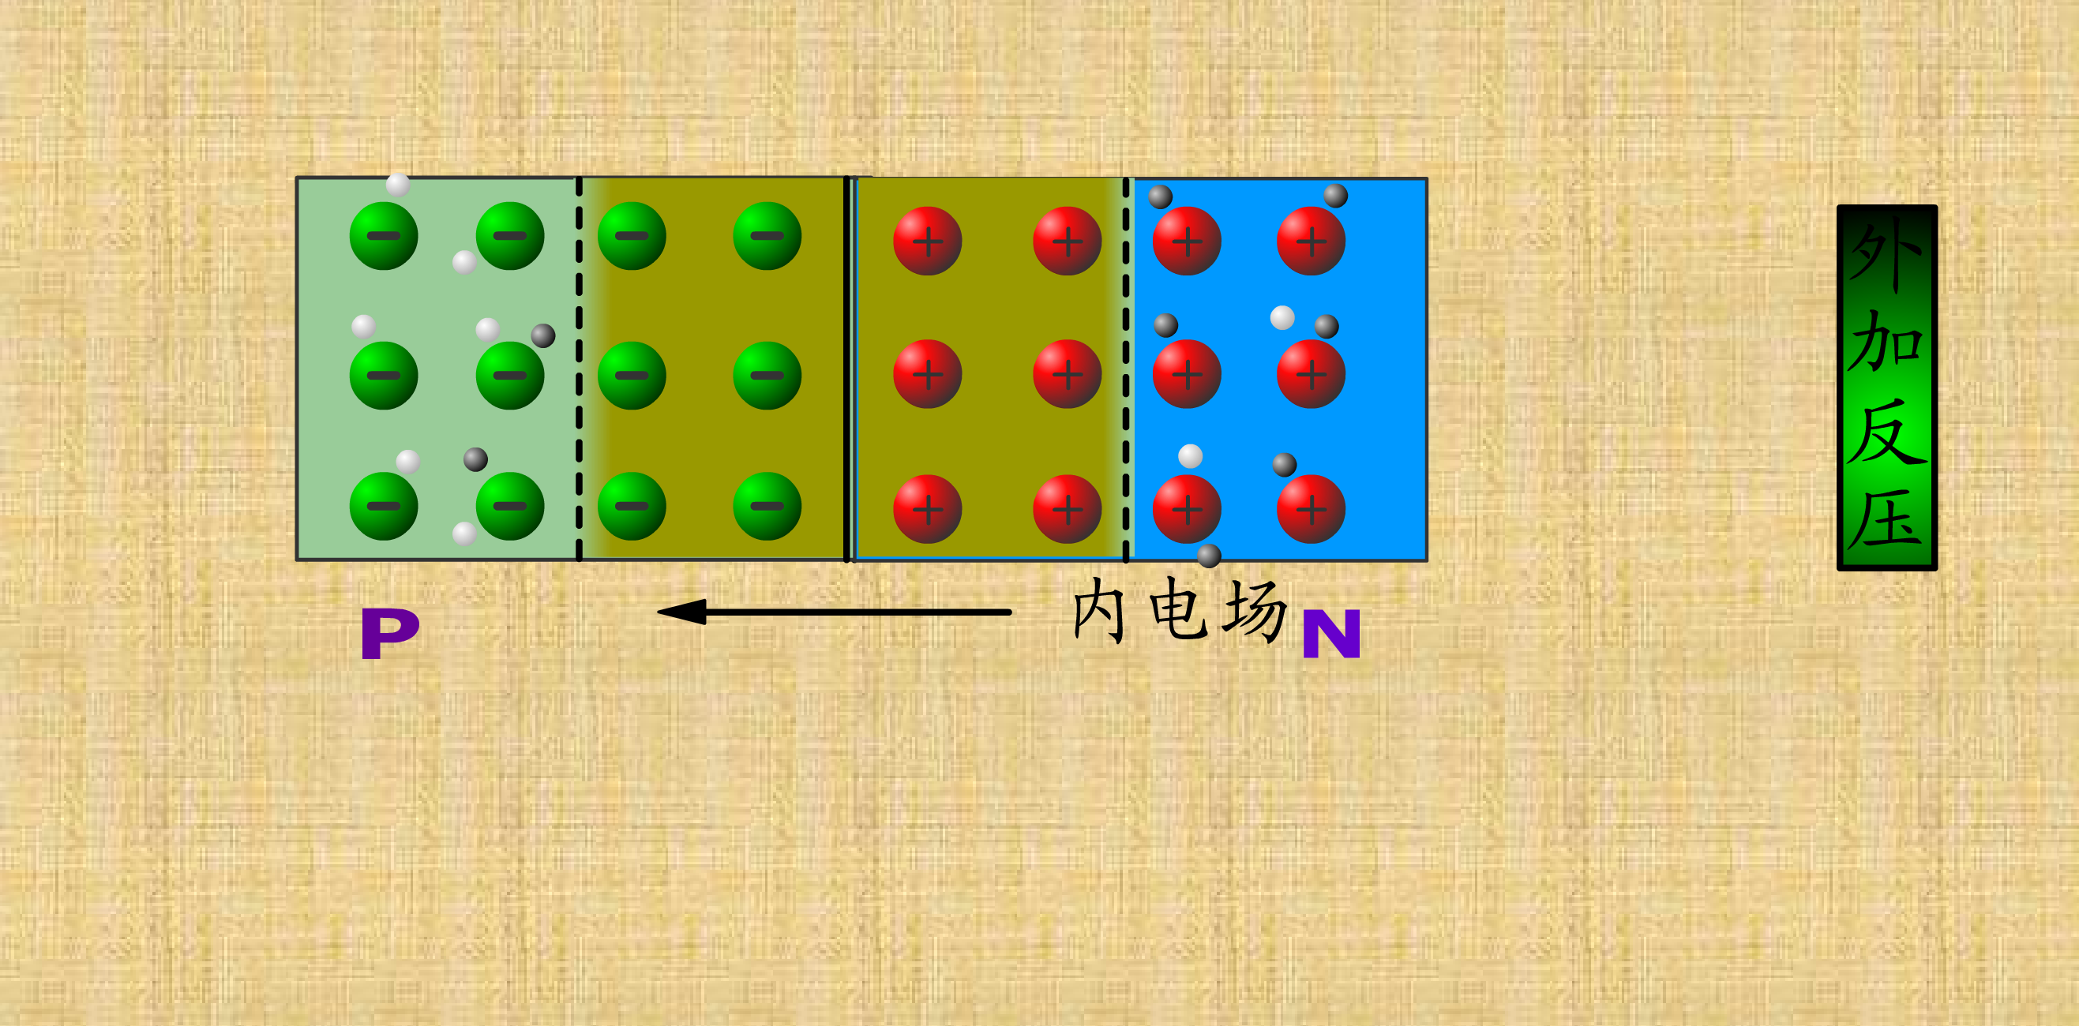
（b）PN 结外加反向电压
PN 结反偏
外电场与内电场方向相同
PN 结变宽
漂移 > 扩散
有利于漂移进行
外部电源不断提供电荷
产生较小的反向电流 I_{反}
PN 结反向截止
PN结呈现高阻状态，通过PN结的电流是少子的漂移电流
----反向电流

Slide 15
结 论
PN结特性：单向导电性
（1） PN结加正向电压：处在导通状态，结电阻很低，正向电流较大。电流P区-------N区
（2）PN结加反向电压：处在截止状态，结电阻很高，反向电流很小。
扩散运动和漂移运动的动态平衡
扩散强
PN结导通
外加电压
平衡破坏
漂移强
PN结截止
扩散强
内电场增强
漂移运动增强
两者平衡
PN结宽度基本稳定

Slide 16
5.1.2 半导体二极管的基本结构
1、符号
D
+
-
阳极
阴极
阳极
阴极
P
N
2、分类
如果二极管极性接错，不仅造成电路无法正常工作，还会烧坏二极管及电路中其他元件。
硅管
按材料分
锗管
点接触型
按结构分
面接触型
整流二极管
光电二极管
按用途分
稳压二极管
检波二极管

Slide 17
阳极引线
N型锗片
外壳
触丝
铝合金小球
PN结
引线
N型硅
金锑合金
底座
阴极引线
点接触型
面接触型
点接触型：锗管---PN结面积小---电流小---高频性能好
面接触型：硅管---PN结面积大---电流大---用于整流

Slide 18
5.1.3半导体二极管的伏安特性及主要参数
外加反向电压超过某一数值时，反向电流会突然增大，这种现象称为击穿（击穿时，二极管失去单向导电性）。 对应的电压称为击穿电压。
外加正向电压时，正向特性的起始部分，正向电流几乎为零。这一段称为 “死区”。对应于二极管开始导通时的外加电压称为 “死区电压”。锗管约为0.2V, 硅管约0.5V。
外加反向电压不超过一定范围时通过二极管的电流是少数载流子漂移运动所形成的很小的反向电流，称为反向饱和电流或漏电流。该电流受温度影响很大。
1、伏安特性
定义：二极管电流与电压之间的关系。
I
半导体二极管的伏安特性是非线性的。
锗
硅
硅管约 0.5 V
死区（ OA 段）
O
A
死区
A
正向
特性
锗管约 0.2 V
反向截止区
U
正向导通区：
硅管约 0.7 V
B
0.2
0.5
正向导通区：
0.3
0.7
B
锗管约0.3 V
反向特性：
截止区
截止区（ OB 段）I 近似为 0
击穿特性：
反向击穿区
反向击穿区

Slide 19
2、二极管的电路模型
硅管：U_{D}>0.7V
导通
(开关闭合)
二极管相当于开关
锗管：U_{D}>0.3V
截止
(开关断开)
硅管：U_{D}<0.5V
锗管：U_{D}<0.2V
(1)理想二极管电路模型
I
O
S
U
U_{D}≥0时 D导通---开关闭合----开关电压为0
U_{D}<0时 D截止---开关断开----漏电流为0

Slide 20
(2)考虑正向电压的二极管电路模型
相当于:一个理想开关串联一个电压源U_{D}
I
U_{D}
S
O
U
U_{D}
U≥ U_{D}时: D导通---S闭合----D端电压=正向电压U_{D}
U< U_{D}时: D截止--- S断开

Slide 21
(3)限幅电路
+
+
R
u_{i}
u_{O}
U
-
-
u_{i}
U＝０V, 限幅电平为０V。
u_{i} ＞０时 D导通, u_{o}＝０V；
u_{i}＜０时 D截止, u_{o}＝u_{ｉ}。
U
O
t
u_{o}
O
t
(
a
)

